Slide 1





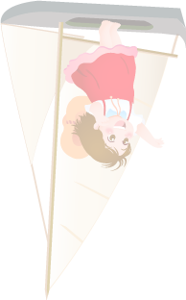
CHỦ ĐỀ 3
THIÊN NHIÊN VÀ
BẦU TRỜI

Slide 2









Tiết 2
Nắng và mưa

Slide 3



Khởi động
Nghe bài hát
“ CHO TÔI ĐI LÀM MƯA VỚI ”

Slide 4

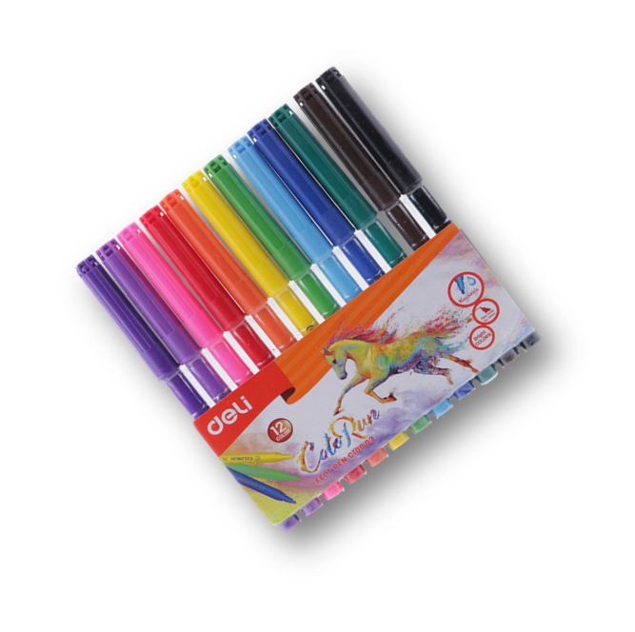

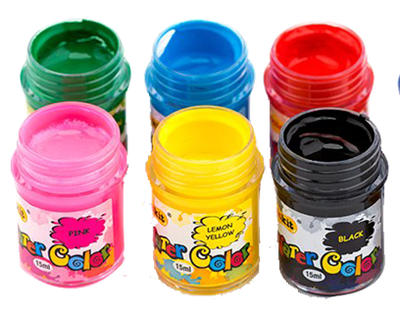
Chuẩn bị đồ dùng học tập

Slide 5


Hoạt động 1
Khám phá

Slide 6




Quan sát, thảo luận về nắng, mưa trong thiên nhiên và trong ảnh

Slide 7
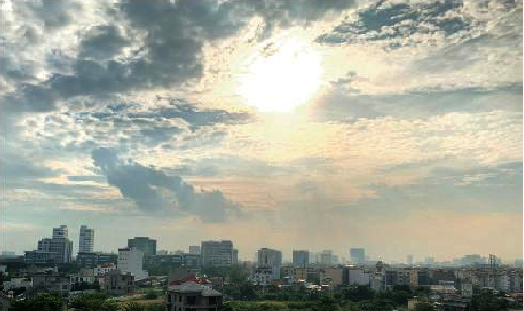
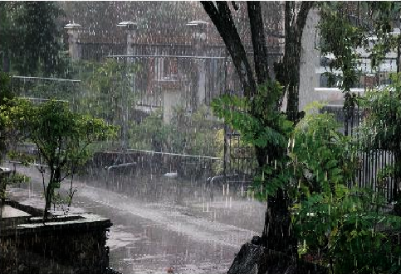
Nắng mưa trong
Thiên nhiên

Slide 8
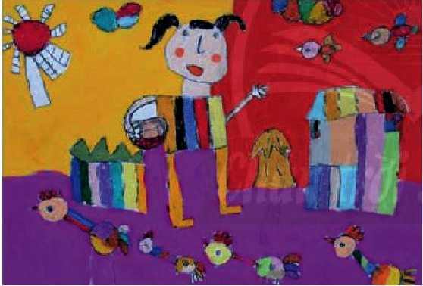
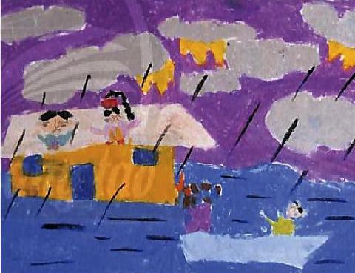
Nắng, mưa
trong tranh
( Em cho gà ăn )- tranh sáp màu
( Cứu chúng em với )- tranh sáp màu

Slide 9
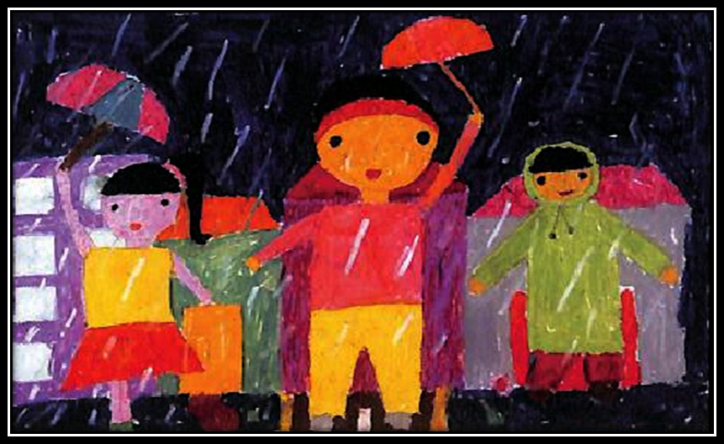
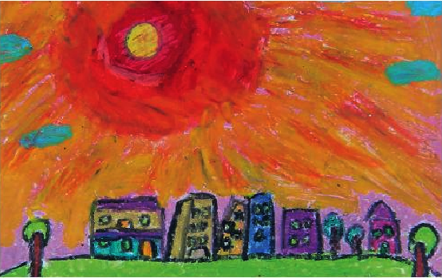


Nắng, mưa trong tranh
( Trời mưa em đi học)
tranh sáp màu
( Trời nắng) - tranh sáp màu

Slide 10
Hoạt động 2
kiến tạo kiến thức kỹ năng

Slide 11


Vẽ trời nắng hoặc trời mưa
Biểu hiện trời nắng
Biểu hiện của trời mưa

Slide 12


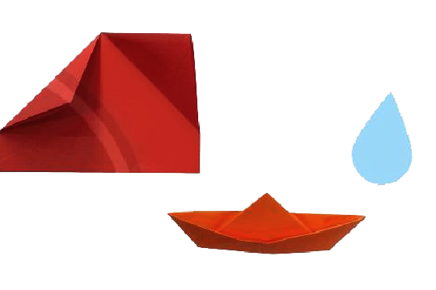
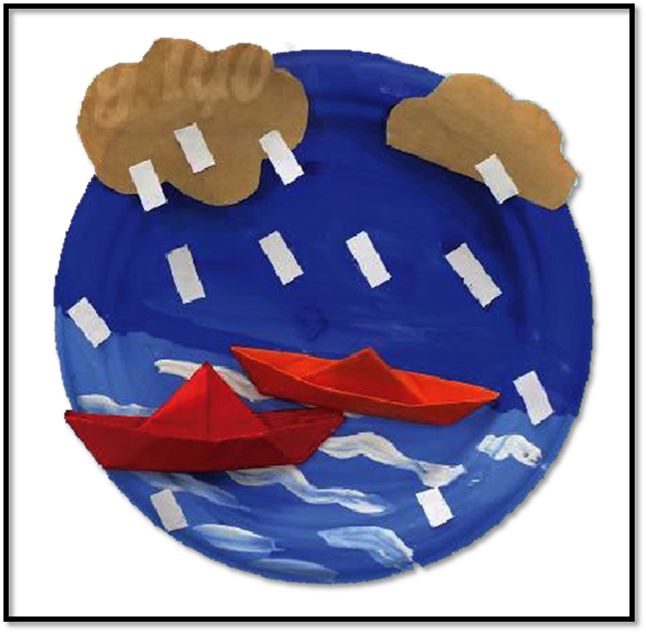

CắT, xé, dán trời nắng hoặc trời mưa
Bước 1
Bước 2

Slide 13


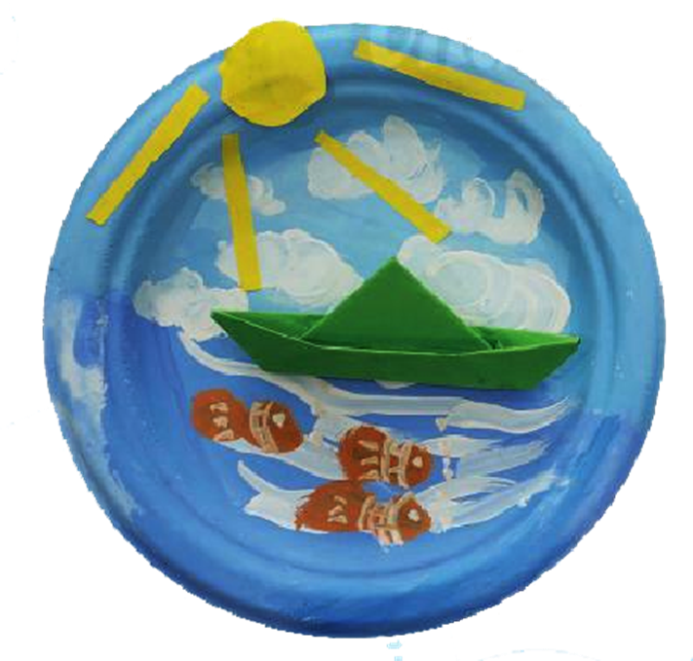

CắT, xé, dán trời nắng hoặc trời mưa
Bước 1

Slide 14
Hoạt động 3
Luyện tập sáng tạo

Slide 15
Sử dụng chấm, nét, hình, mảng kết hợp màu cơ bản
với các màu khác nhau để diễn tả bức tranh
trời nắng hay mưa
Biểu hiện trời nắng
Biểu hiện của trời mưa

Slide 16


HS luyện tập thực hành
Sử dụng chấm, nét, hình, mảng kết hợp màu cơ
bản với các màu khác nhau để diễn tả bức tranh trời nắng hay mưa ( có thể thực hành tạo sản phẩm bằng các cách khác nhau )

Slide 17

Thực hành cá nhân
Vẽ tranh theo
trí tưởng tượng
của mình về thời
Tiết nắng mưa .

Slide 18
Hoạt động 4
Phân tích – đánh giá

Slide 19

Giới thiệu sản phẩm
Giới thiệu nhận xét đánh giá sản phẩm Của mình và bạn

Slide 20
Hoạt động 5
Vận dụng – phát triển

Slide 21
Hãy yêu thiên nhiên ,
đất nước, môi trường
sống và có ý thức bảo
vệ thiên nhiên , môi
trường

Slide 22




XIN CHÀO
VÀ HẸ GẶP LẠI CÁC EM !

